Slide 1

ポリオ撲滅の現状と今後
ポリオ･プラス委員会 加藤浩一
2016年8月8日

Slide 2
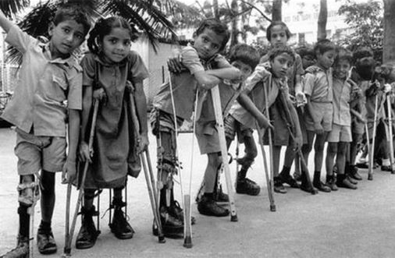
ポリオ・プラス計画発表
1985年
ポリオ撲滅は
夢物語でした
Notes:
1979年9月、国際ロータリーは、フィリピンで、生後3か月から36か月の子ども約600万人に対して、5か年計画のポリオ免疫活動を始めました。
これが、ロータリーかポリオ撲滅に取り組んだ第一歩です。
1985年、国際ロータリーでは、ロータリー創始80周年に当たって、「ポリオ・プラス計画」を発表。
さらに1988年それまでロータリーがフィリッピンで成果をおさめた事を基盤に、国際ロータリーのイニシアティブで主導で国連で世界ポリオ撲滅推進計画が開かれ、
ロータリーのポリオプラス計画に協力する団体が決まりました。
しかし当時、ポリオ撲滅は夢物語と思われていました。

Slide 3
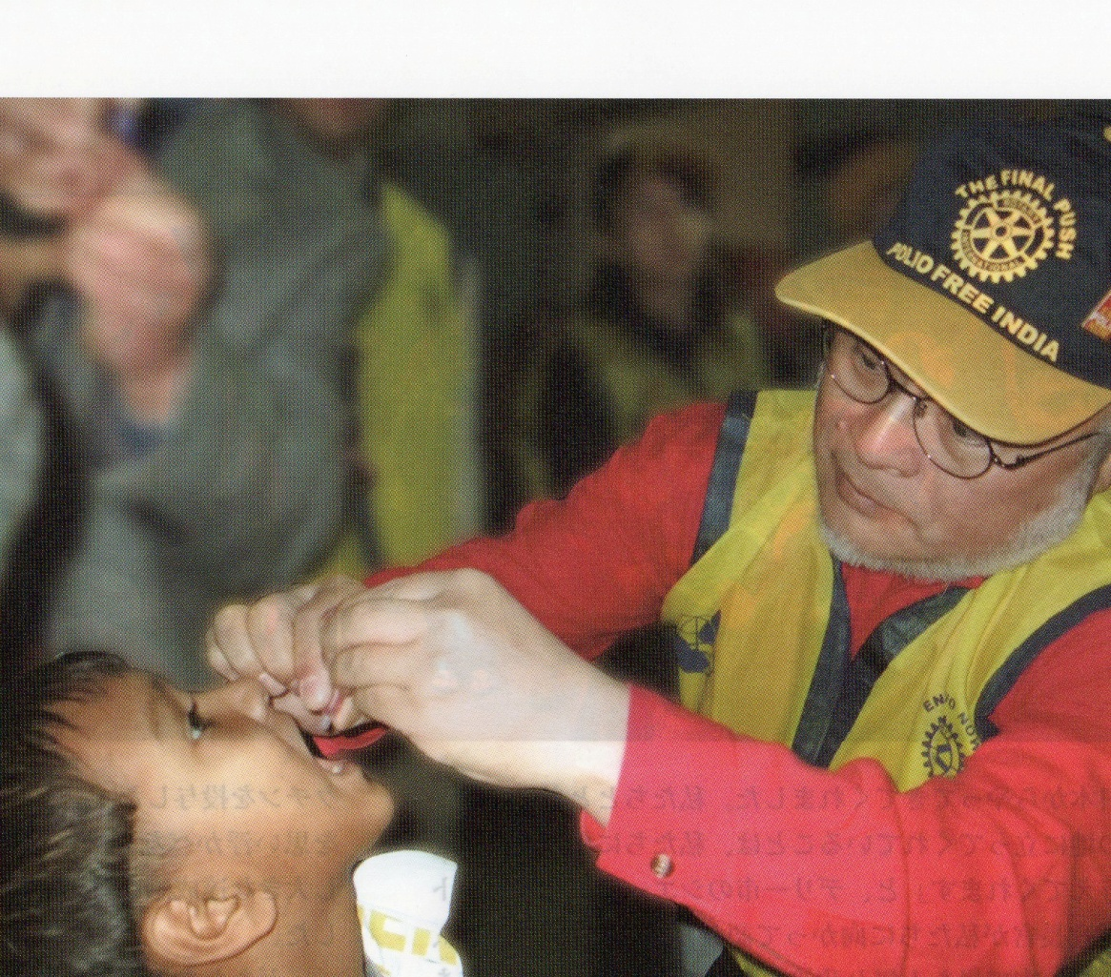
定期予防接種
の継続実施
ポリオのない世界実現のために
Notes:
もちろん、ポリオ常在国だけでなく、ポリオフリーになった地域でも継続してポリオワクチン予防接種は実施しなければなりません。
例えば、インドでも来年の２月２１日から、ＮＩＤ ポリオワクチン投与活動がありますが、私の所属する２８３０地区青森を中心に
多くのロータリアンが参加する予定です。

Slide 4
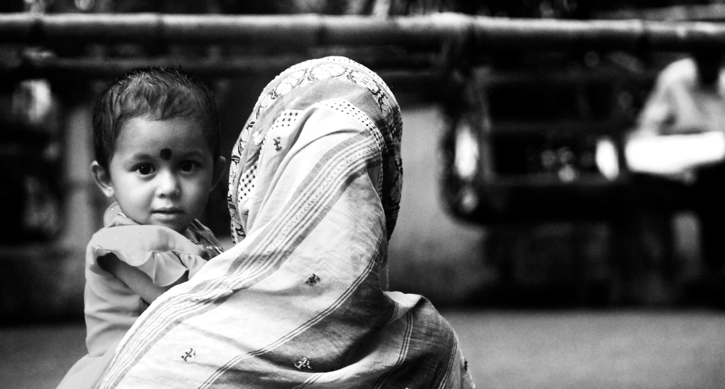
1988年
流行国125か国
350,000人
  2014年
  流行国3か国
  356人
感染数は99.9％減少
Notes:
活動を始めた当初は、世界で毎年35万人がポリオに感染していましたが、2014年には、わずか356件のみとなりました。

Slide 5
2015年になってからの発生状況
5例
アフガニスタン
パキスタン
10例
Notes:
2015年に入ってからの野生株ポリオ発生症例を見れば
パキスタンで４１例、
アフガニスタンで１６例、
世界で合計５７例となっています。
パキスタンの状況については後ほど、坂本さんから最新のお話がありますのでご期待ください。
さあ、いよいよ 全世界でのポリオフリーが現実のものになりつつあると言えましょう。

Slide 6
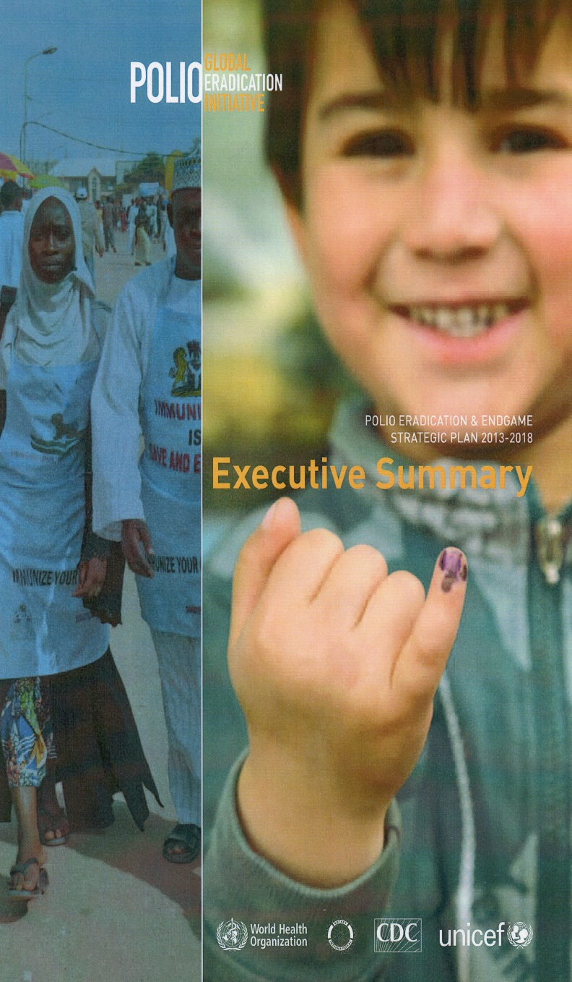
GPEIが
2013～2018年計画作成
Polio Eradication and
Endgame Strategic Plan
ポリオ撲滅最終戦略計画
Notes:
その世界ポリオ撲滅推進活動 ＧＰＥＩ はポリオ撲滅最終戦略計画を作成しました。
２０１８年に向け活動の最終局面を迎えています。

Slide 7

歴史に1ページを刻もう
Make History Today
Notes:
ポリオ撲滅という、人類の偉大な歴史に立ち会えることを
心より願い、私の報告を終わります。

Slide 8
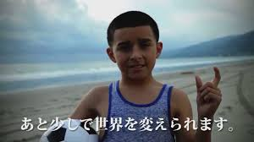


2760地区の
ロータリアンの皆様の
ご寄付ご協力が欠かせません!!
2016年10/22(土)・23(日)
10:00～17:00
ワールドフード+ふれ愛フェスタ開催
於：名古屋市栄 久屋大通公園(もちのき広場･噴水広場)
財団100周年を祝おう
国際ロータリー第2760地区
ロータリー財団委員会 ポリオ･プラス委員会
052-211-2760 fbranch@rotary2760.org

